Slide 1




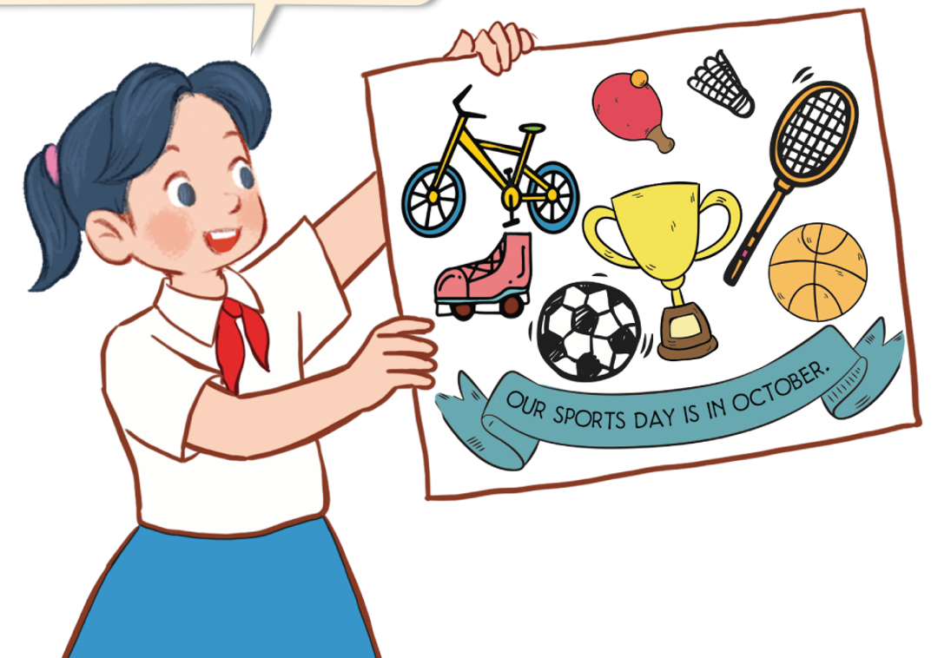


Welcome to Tan Vien
Primary School.
Class 4A
Teacher: Phạm Thị Minh Yến

Slide 2
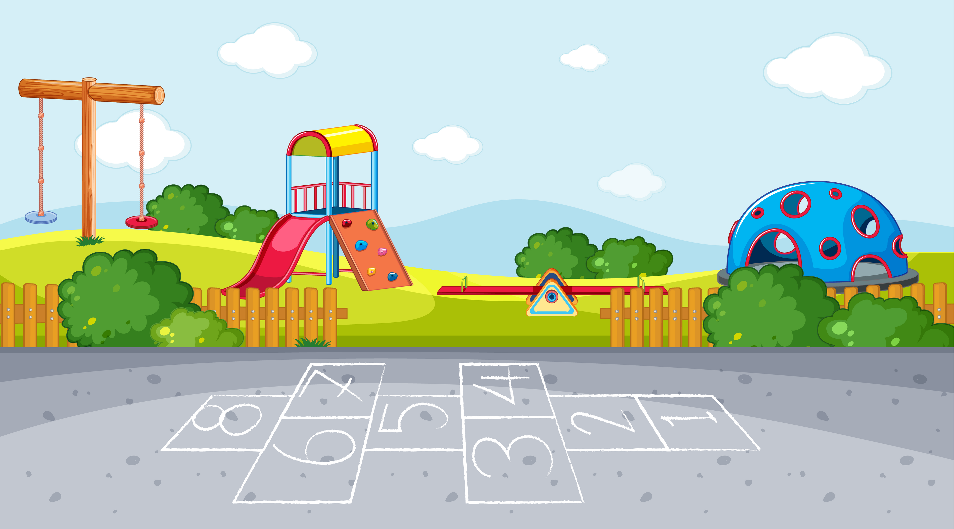
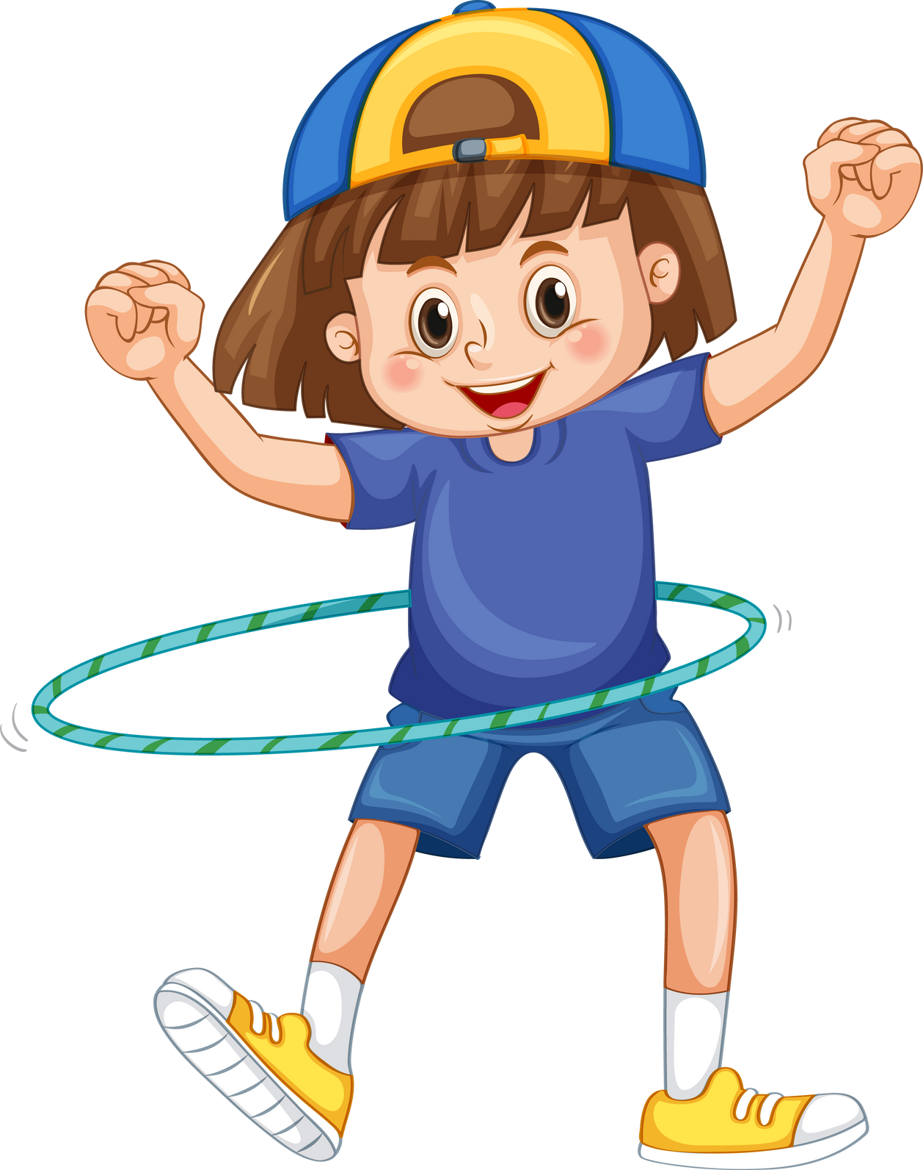
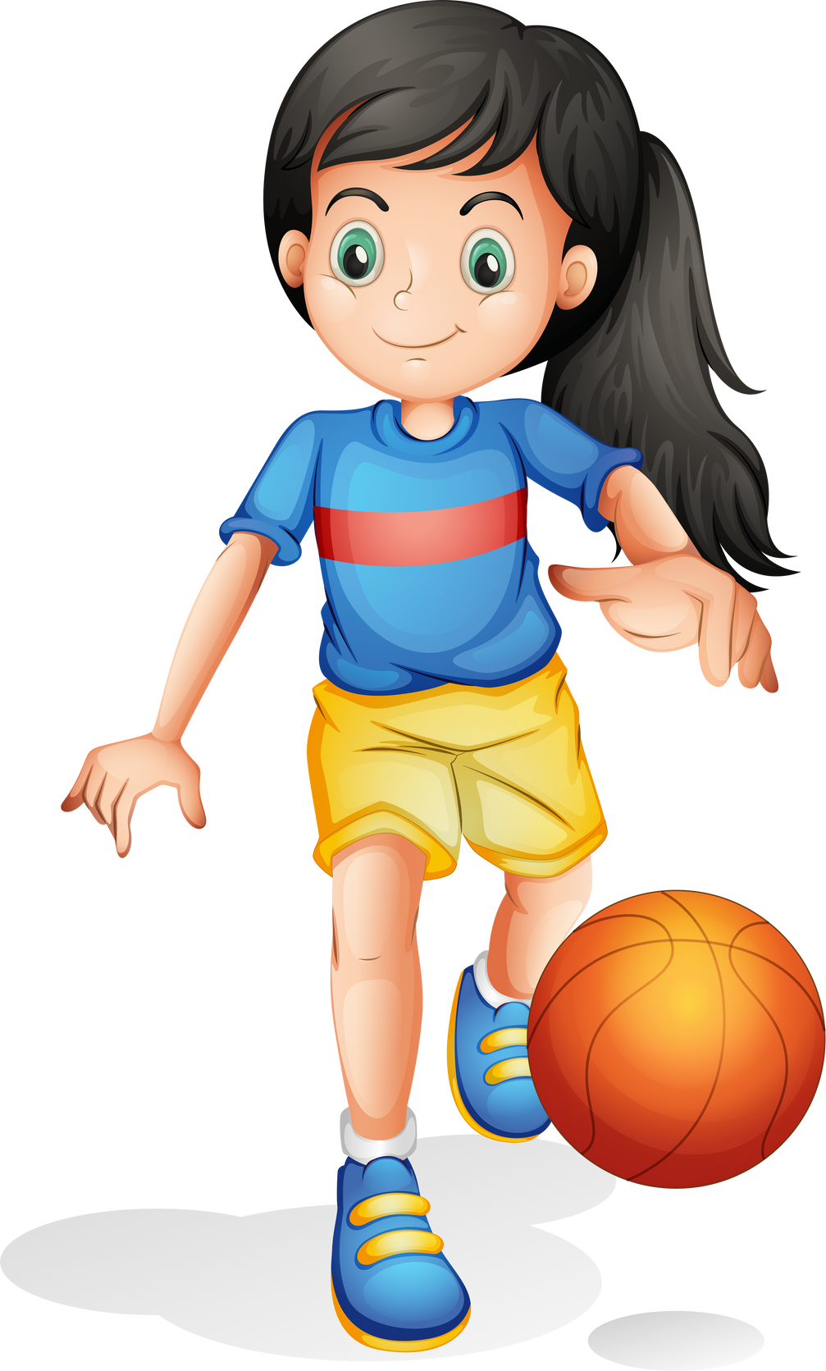
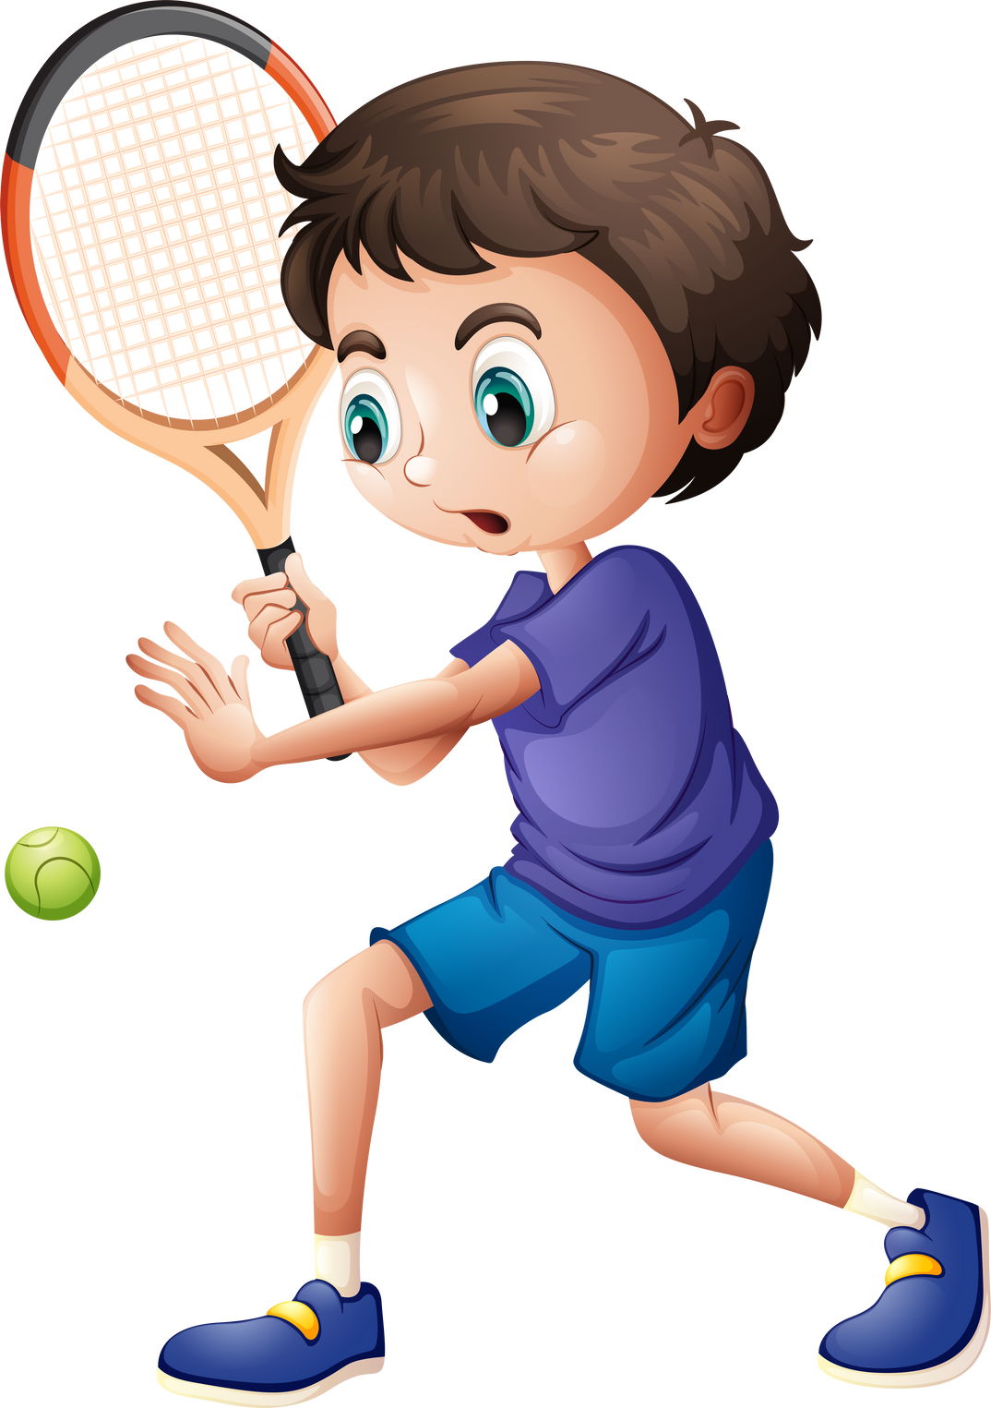
Warm-up

Slide 3

MsPham
0936082789

Slide 4
Mến gửi quý thầy cô!
Bộ bài giảng Tiếng Anh 1 - 4 Global này được biên soạn bởi MsPham, là công sức lao động và là tâm huyết của MsPham. Vì vậy, khi đăng kí nhận bài giảng, quý thầy cô được tùy ý chỉnh sửa cho phù hợp mục đích giảng dạy của mình.
Tuy nhiên, mọi hình thức chia sẻ, trao đổi, mua bán, cho tặng bộ bài giảng này đều vi phạm và là ăn cắp.
Kính mong thầy cô cùng mình giữ gìn sự cao quý của nghề giáo và cùng nhau tôn trọng công sức của đồng nghiệp.
Trân trọng!
MsPham – 0936082789
Review

Slide 5


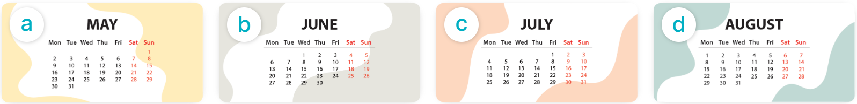

Is your sport day in _________?
Yes, it is.
MsPham
0936082789
No, it isn’t.
It’s in ____.
MsPham
0936082789
May
June
March
April

Slide 6
Unit 9
Our sport day
Lesson 2 – Period 1

Slide 7
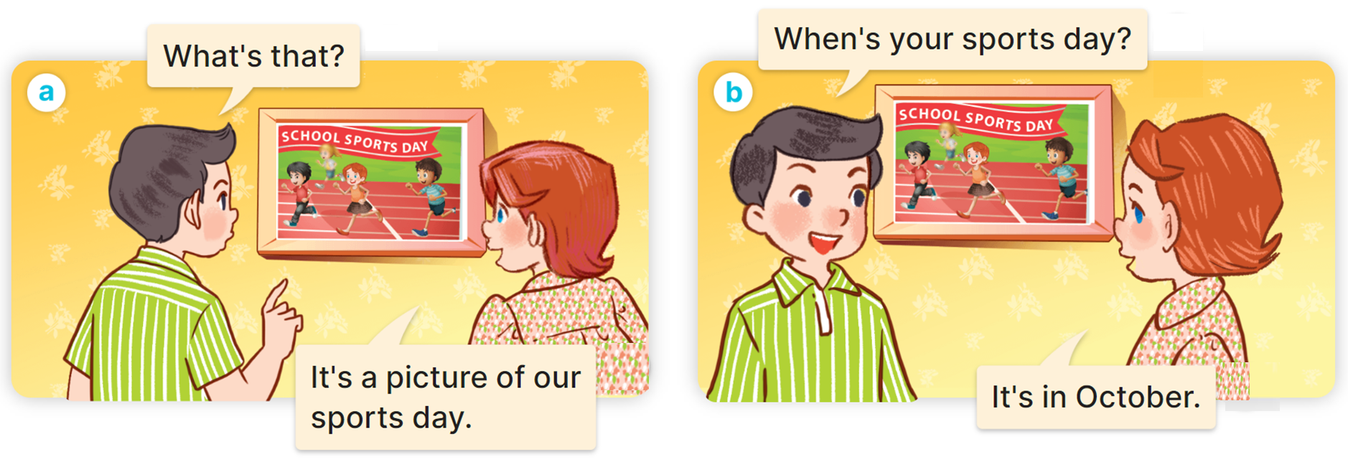

1
Look, listen and repeat.
MsPham
0936082789

Slide 8

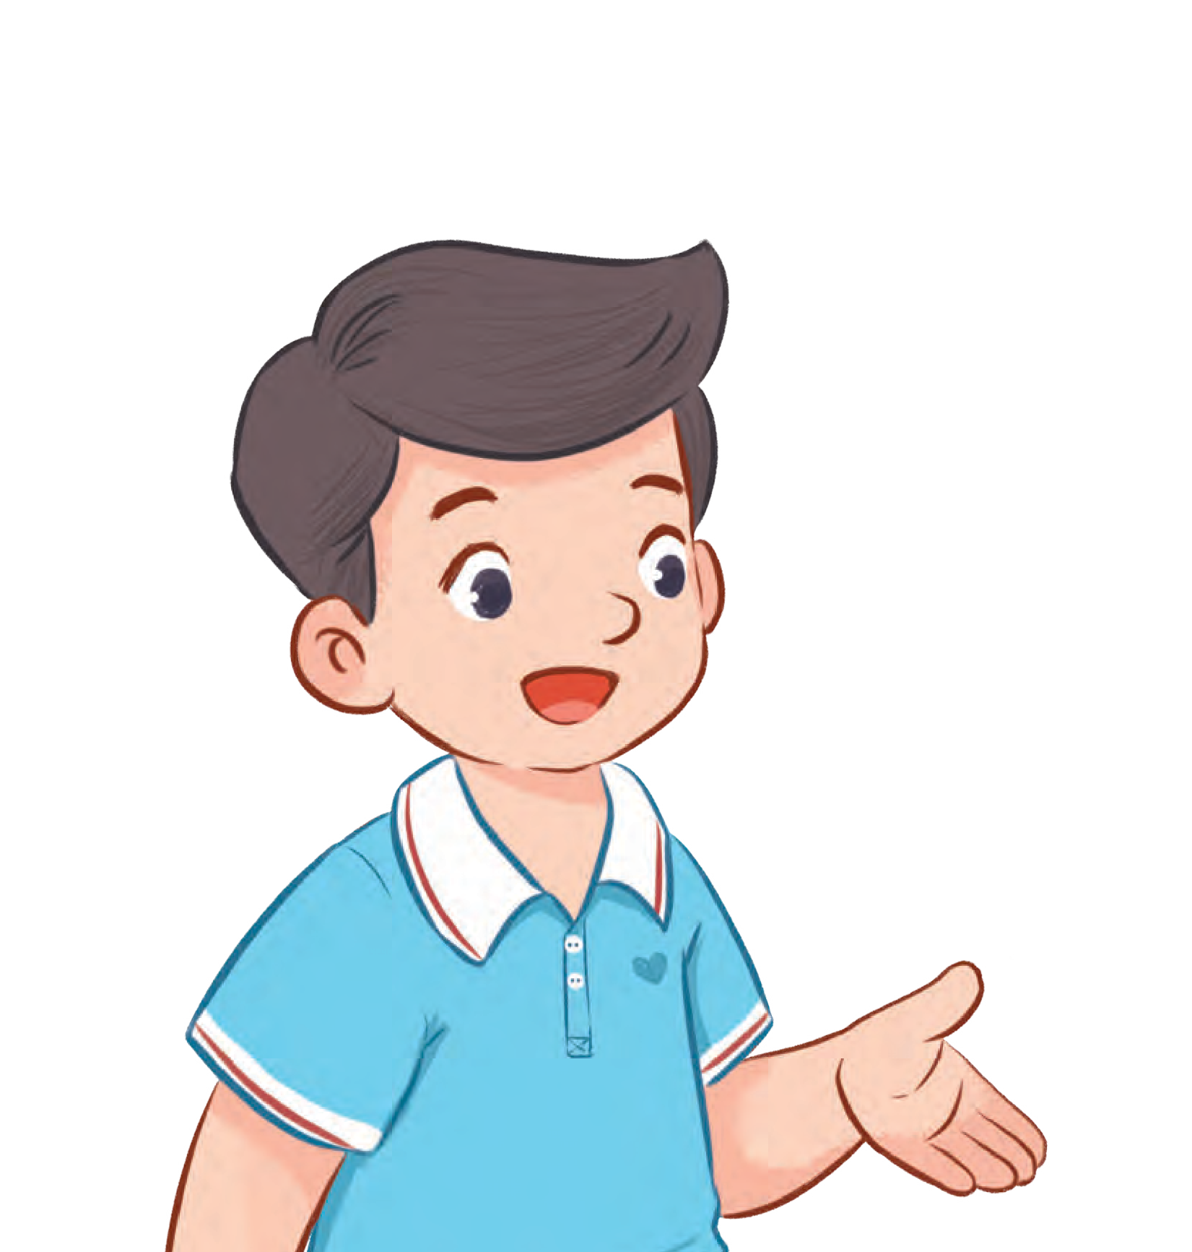
2
Hỏi và trả lời về thời gian diễn ra ngày hội thao:
When’s your sports day?
(Ngày hội thể thao diễn ra khi nào?)
It’s in + (month).
(Vào tháng ______.)
Ex:
When’s your sports day?
MsPham
0936082789
It’s in May.

Slide 9
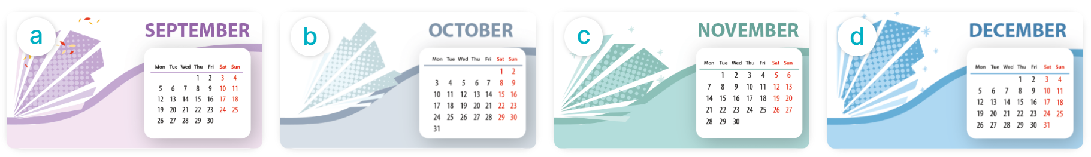
2
Listen, point and say.
When’s your sports day?
It’s in _________.
MsPham
0936082789
September
Octocber
November
December

Slide 10
2
Listen, point and say.
MsPham
0936082789
September
When’s your sports day?
It’s in September.

Slide 11
2
Listen, point and say.
MsPham
0936082789
Octocber
When’s your sports day?
It’s in October.

Slide 12
2
Listen, point and say.
MsPham
0936082789
November
When’s your sports day?
It’s in November.

Slide 13
2
Listen, point and say.
MsPham
0936082789
December
When’s your sports day?
It’s in December.

Slide 14
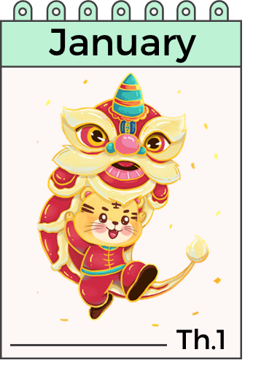



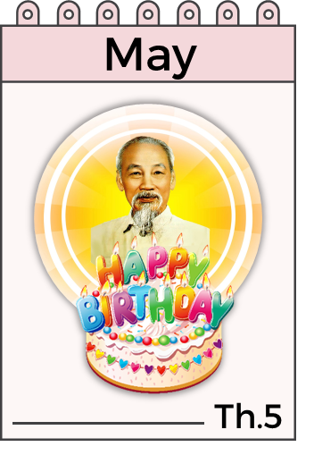




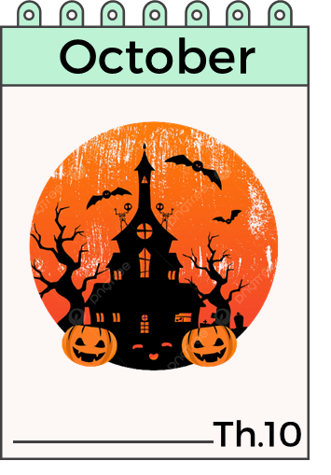


Months of a year.
MsPham
0936082789

Slide 15


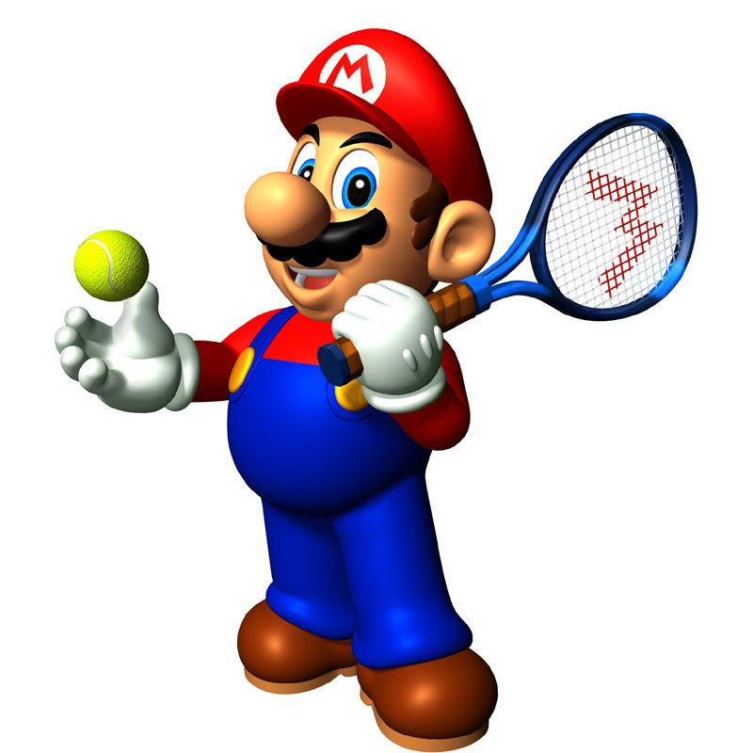





Slide 16
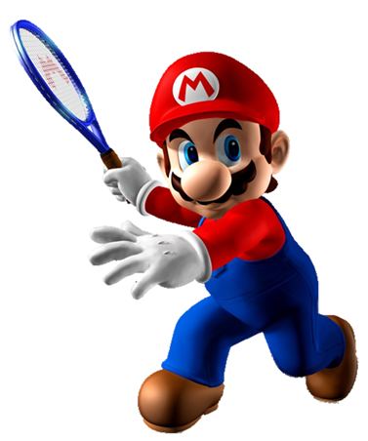
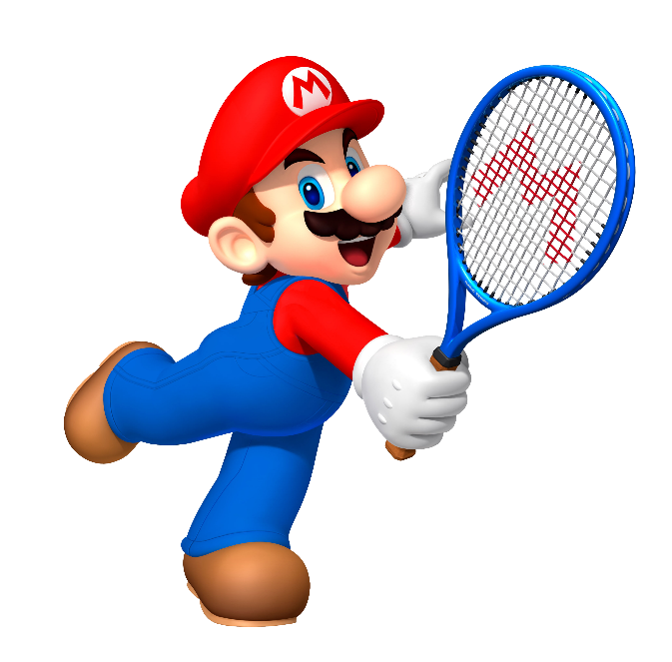
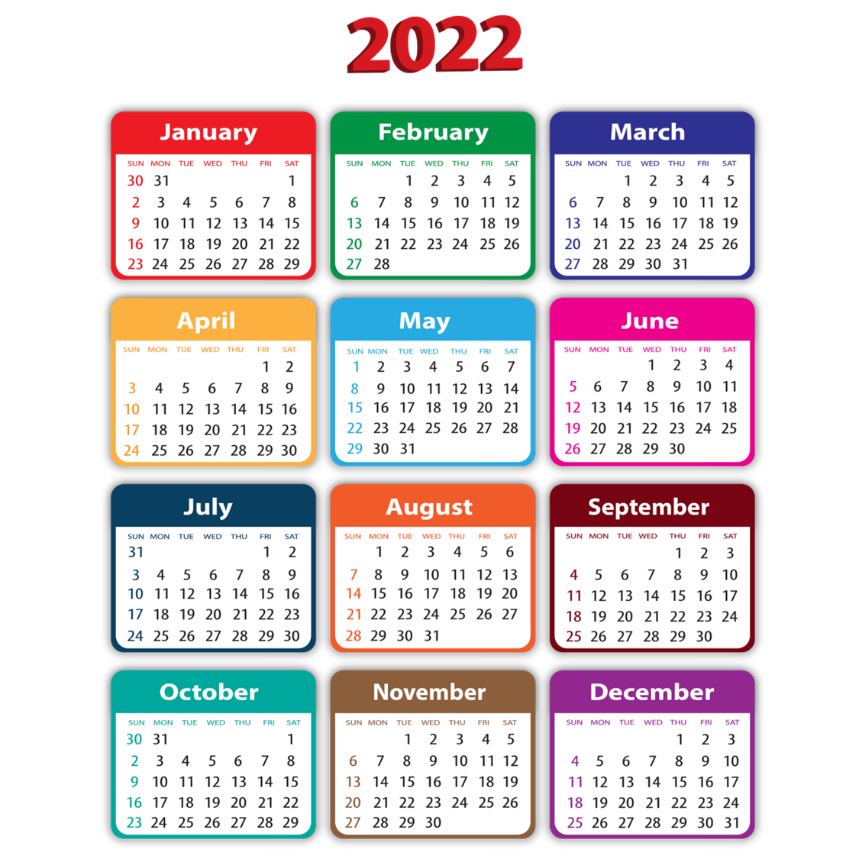


It’s in March.
It’s in April.
When’s your sports day?
Tháng 3
It’s in May.

Slide 17
It’s in June.
It’s in February.
When’s your birthday?
Tháng 2
It’s in september.

Slide 18
It’s in January.
It’s in October.
When’s your sports day?
Tháng 11
It’s in November.

Slide 19
It’s in December.
It’s in November.
When’s your sports day?
Tháng 9
It’s in September.

Slide 20
It’s in December.
It’s in October.
When’s your sports day?
Tháng 12
It’s in November.

Slide 21
It’s in Sepember.
It’s in October.
When’s your sports day?
Tháng 10
It’s in August.

Slide 22
It’s in August.
It’s in June.
When’s your sports day?
Tháng 8
It’s in July.

Slide 23
Good job!

Slide 24
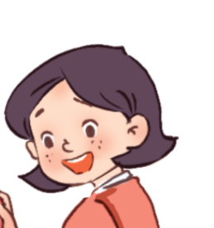

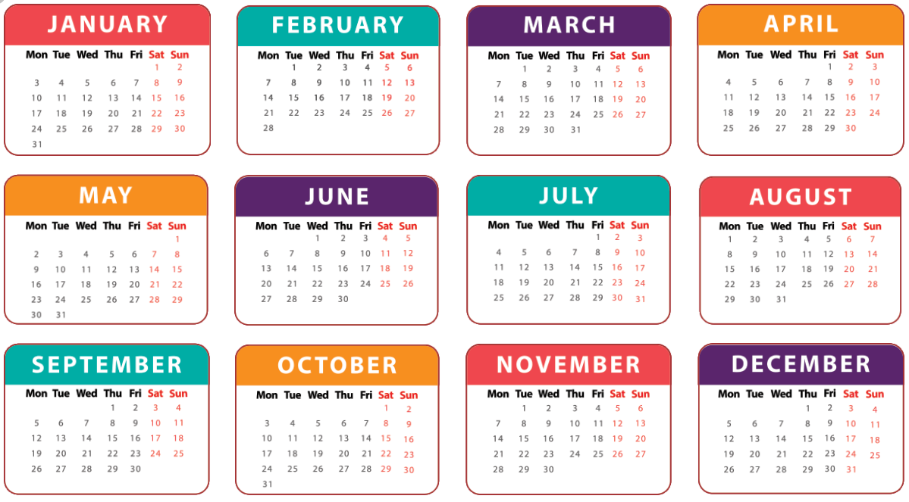
3
Let’s talk.
When’s your sports day?
It’s in _________.

Slide 25
Mến gửi quý thầy cô!
Bộ bài giảng Tiếng Anh 1 - 4 Global này được biên soạn bởi MsPham, là công sức lao động và là tâm huyết của MsPham. Vì vậy, khi đăng kí nhận bài giảng, quý thầy cô được tùy ý chỉnh sửa cho phù hợp mục đích giảng dạy của mình.
Tuy nhiên, mọi hình thức chia sẻ, trao đổi, mua bán, cho tặng bộ bài giảng này đều vi phạm và là ăn cắp.
Kính mong thầy cô cùng mình giữ gìn sự cao quý của nghề giáo và cùng nhau tôn trọng công sức của đồng nghiệp.
Trân trọng!
MsPham – 0936082789
Review

Slide 26
When’s your sports day?
MsPham
0936082789
It’s in _________.
MsPham
0936082789
September
Octocber
November
December

Slide 27
Thank you!

